Slide 1
Università Degli Studi di Catania
Dipartimento di
Specialità Medico Chirurgiche
Sezione di Ortopedia e Traumatologia
Direttore Prof. G. Sessa
Generalità su contusioni, distorsioni, lussazioni
e fratture
Prof. Carlo Prato;
Dott. Massimo Cassarino;
Notes:
1

Slide 2
Università Degli Studi di Catania
Dipartimento di
Specialità Medico Chirurgiche
Sezione di Ortopedia e Traumatologia
Direttore Prof. G. Sessa
CONTUSIONI
Notes:
2

Slide 3
DEFINIZIONE
LESIONI CHE SI PRODUCONO PER
EFFETTO DI UN CORPO SMUSSO
CHE COLPISCE VIOLENTEMENTE
UN TESSUTO SENZA CAUSARE SOLUZIONI DI CONTINUITÀ
Notes:
3 Le contusioni sono lesioni traumatiche prodotte dalla violenta compressione di un agente esterno sulla superficie del corpo. Ovviamente vale anche il discorso inverso, ovvero che queste possono essere la conseguenza dell’urto di un corpo spinto a velocità contro un ostacolo solido, oppure di una pressione continua.

Slide 4
EPIDEMIOLOGIA/EZIOLOGIA
>
Notes:
4 Colpiscono indifferentemente uomini e donne, di qualsiasi età , sebbene ci sia da dire che sono più frequenti in giovani pazienti di sesso maschile, vista la maggiore propensione all’attività fisica e sportiva.

Slide 5
ANATOMIA PATOLOGICA
SOTTOCUTANEE
MUSCOLARI
OSSEE
TENDINEE
Notes:
5 Sono conseguenza di eventi traumatici. Sono delle lesioni di tessuti che si trovano frapposti fra superfici solide, quali possono essere piani ossei o muscoli contratti.
Distinguiamo in ortopedia contusioni cutanee, sottocutanee, tendinee, articolari ,muscolari e ossee.
Contusioni muscolari: sono lesioni più o meno importanti della fascia sottocutanea e di quella muscolare. La loro gravità aumenta quando le contusioni avvengono a muscolo contratto
Contusioni tendinee: generalmente causano una sofferenza delle guaine, cioè l'involucro che avvolge i tendini e ne facilita il loro scorrimento. Le contusioni tendinee determinano tenosinoviti importanti
Contusioni articolari: interessano l'articolazione. Sono sovente causa di un immediato emartro, cioè il versamento di sangue in una cavità articolare, o di una reazione sinoviale con idrartro, cioè il versamento sieroso in una cavità articolare, anche tardivo dopo 12 o 24 ore
Contusioni ossee: sono accompagnate da un dolore vivo del periostio, che è la membrana fibrosa che avvolge la superficie esterna delle ossa. Sovente c'è la formazione di un ematoma sottoperiostale.

Slide 6
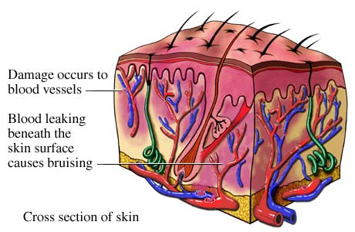
ANATOMIA PATOLOGICA
CONTUSIONI
SOTTOCUTANEE
Notes:
6 Ci soffermeremo sulle piu comuni: Contusioni sottocutanee: La cute resiste all’urto, mentre il sottocute subisce soluzioni di continuo a carico dei vasi della regione. Se l’insulto sarà lieve lo stravaso ematico sarà modesto e tenderà ad infiltrare il tessuto sottocutaneo, provocando un ecchimosi. Al contrario se l’insulto lesivo sarà stato notevole o se il pz presenta una condizione di fragilità vascolare congenita(diabete,emofilia ecc) lo stravaso ematico sarà importante fino a raccogliersi in cavità neoformate(ematomi)

Slide 7
ANATOMIA PATOLOGICA
CLASSIFICAZIONE DI DUPUYTREN
1)capillari sottocutanei→ECCHIMOSI
2)vasi di dimensioni maggiori→EMATOMI
3) e 4)arterie,vene e nervi→NECROSI
Notes:
7 Secondo Dupuytren le contusioni si distinguono in 4 stadi:
1)minime rotture capillari sottocutanei, ecchimosi
2)rottura dei vasi di dimensioni maggiori,ematomi
3) e 4) lesioni di arterie, vene, nervi e danni anche ai tessuti sottostanti fino alla necrosi

Slide 8
CLINICA
SEGNI DI FLOGOSI(RUBOR, TUMOR, CALOR, DOLOR E FUNCTIO LESA)
FEBBRE
Notes:
8 La cute si presenta iperemica, arrossata. L’ ecchimosi compare dopo poche ore quando sono coinvolti i vasi più superficiali, mentre compare più tardivamente , 3-4 ore quando la lesione interessa i tessuti più profondi. Il dolore è immediato. La sua intensità è variabile e dipende dall’intensità della contusione, dalla sede e dalla soglia del dolore. Si attenua dopo qualche ora. Si può avere febbre, da riassorbimento dei prodotti di disgregazione ematica(tardiva,3-4 giorni) ma anche di natura nervosa riflessa(immediata).

Slide 9
DIAGNOSI
ANAMNESI/ESAME CLINICO
RX
Notes:
9 Di solito un semplice esame clinico-anamnestico è sufficiente a raggiungere la diagnosi. Solamente nelle condizioni più importanti può essere necessario ricorrere ad un rx per escludere fratture

Slide 10
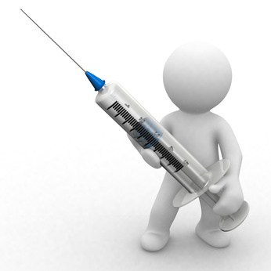
TERAPIA
FANS
CRIOTERAPIA
RIPOSO
SCARICO DELL’ARTO
TERAPIA ANTIEDEMIGENA
BENDAGGIO COMPRESSIVO
*DRENAGGIO
*DISINFEZIONE E TERAPIA ANTIBIOTICA
Notes:
10 La terapia si fonda sull’utilizzo di antidolorifici-antinfiammatori,ghiaccio e riposo. Laddove ci sia un importante versamento puoò essere utile un bendaggio compressivo, lo scarico dell’arto o il drenaggio dell’ematoma, fino ad una terapia antiedemigena. Laddove ci siano lesioni cutanee bisogna prima intervenire con un'accurata detersione e disinfezione della parte lesa e contusa con liquidi antisettici e disinfettanti o con pomate antibiotiche e sulfamidiche per evitare eventuali infezioni e ricoprire con una benda asettica o con un cerotto

Slide 11
Università Degli Studi di Catania
Dipartimento di
Specialità Medico Chirurgiche
Sezione di Ortopedia e Traumatologia
Direttore Prof. G. Sessa
DISTORSIONI
Notes:
11

Slide 12
DEFINIZIONE
“PERDITA PARZIALE E TEMPORANEA DEI RAPPORTI ARTICOLARI CON STIRAMENTO E/O LACERAZIONE DELL’APPARATO CAPSULO-LEGAMENTOSO CAUSATO DA IPERSOLLECITAZIONI MECCANICHE”
Notes:
12 Sono la consueguenza di escursioni articolari abnormi

Slide 13
EPIDEMIOLOGIA
Notes:
13 Colpiscono più frequentemente giovani adulti di sesso maschile(maggiore propensione ad attività fisico-sportive). Nei giovani sono meno frequenti a causa dell’elevata elasticità dell’apparato capsulo legamentoso, nell’anziano invece sono più frequenti le fratture, a causa della minor elasticità delle articolazioni

Slide 14
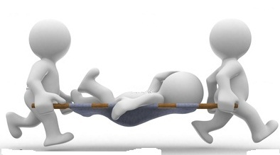
EZIOLOGIA
Notes:
14 Ovviamente l’eziologia è prevalentemente traumatica, ma sottolineamo come alcune condizioni, come iperlassità capsulo ligamentosa, ipotrofia muscolare(i mm fungono da stabilizzatori), l’obesità(a causa del carico) o difetti congeniti possono rendere le stesse ancora più probabili. Le forze che dobbiamo considerare sono l’intensità del trauma e la resistenza dei tessuti

Slide 15
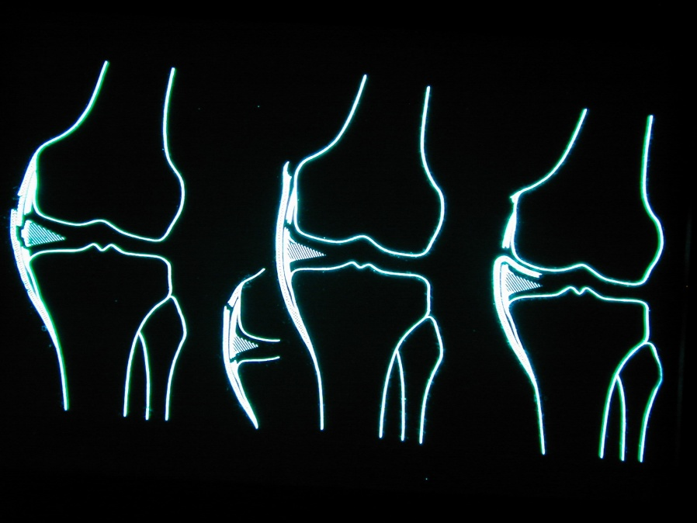
ANATOMIA PATOLOGICA
DISTENSIONI DISTRAZIONI ROTTURE
Notes:
15 Va da sè che alcune articolazioni, soprattutto quelle maggiormente mobili, come ginocchio, caviglia e spalla, possono essere considerate maggiormente suscettibili ad eventi di questo tipo. L’apparato capsulo ligamentoso può subire sollecitazioni di diversa intensità.
Si parla di distensione, quando le fibre subiscono un semplice allungamento non presentando lacerazioni o soluzioni di continuità(non viene vinta la resistenza ligamentosa); si parla di distrazione quando, nonostante sia presente la lacerazione di alcune componenti dell’apparato non vi sono evidenti soluzioni di continuità; si parla infine di rotture quando si riscontrano franche fenditure nello stesso apparato(superato il coefficiente di resistenza) ad uno o più componenti dello stesso. Se nel primo caso la stabilità articolare è conservata, nel secondo è modestamente compromessa, nel terzo decisamente perduta. Nei casi più gravi le strutture lese(ligamenti o membrana sinoviale) possono erniare al di fuori della capsula compromettendo la risoluzione ad integrum del problema. Versamento siero-ematico e possibile e probabile nelle condizioni più gravi. L’interessamento delle varie strutture dipende ovviamente dall’articolazione interessata(menischi o crociati nel ginocchio, cercine glenoideo nella spalla ecc). Le prime sono anche definite distorsioni semplice, le altre complesse.

Slide 16
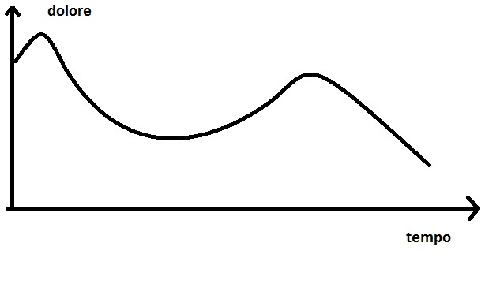
CLINICA
IMPOTENZA FUNZIONALE
SEGNI DI FLOGOSI
DOLORE
Notes:
16 Dolore immediato: è dovuto al coinvolgimento delle strutture nervose che interessano la capsula. Dapprima lancinante, quindi si attenua ricomparendo in una fase successiva più sordo e meno localizzabile. Si accentua alla digitopresione e ai tentativi di mobilizzazione attiva e passiva(functio lesa).
Si presentano i classici segni di flogosi:l’articolazione si presenta dolente(dolor), calda(calor), tumefatta(tomor). Nei giorni successivi l’edema rende la stessa distesa e lucida: proprio la valutazione di questo stato di lucentezza permette di valutare l’evoluzione della stessa..

Slide 17
DIAGNOSI
ANAMNESI
ESAME CLINICO
RX
*ECOGRAFIA
*RMN
*ARTROSCOPIA
Notes:
17 Di solito l’esame clinico e anamnestico sono sufficienti a stabilire la diagnosi. Teoricamente sarebbe possibile con opportune caute manovre saggiare la stabilità dell’articolazione e quindi propendere per una prima classificazione. In realtà il pz, essendo molto dolente è poco collaborante e l’esame clinico diventa poco attendibile. Inoltre manovre inopportune aumenterebbero il rischio di complicanze o l’esacerbazione della sintomatologia dolorosa. A seconda delle articolazione interessate il coinvolgimento degli annessi(ligamenti, menischi ecc) può essere saggiato a distanza attraverso opportuni e specifici test
L’esame rx diventa necessario per escludere fratture delle strutture ossee interessate: oggi per motivi medico legali e come forma di medicina difensivistica nei nostri ps vengono seguiti quasi di routine. Nella letteratura classica viene anche consigliato di eseguire le stesse proiezioni sotto narcosi e stressando l’arto, al fine di mettere in evidenza la motilità preternaturale, in realtà questo non succede mai per tutta una serie di motivazioni(dolore?lesioni nervose?).
L’esame ecografico è di solito un complemento successivo, finalizzato alla ricerca di eventuali lesioni dei tessuti molli e capsulo ligamentosi, così come rmn e artroscopia(ma ciò dipende soprattutto dalle articolazioni interessate)

Slide 18
TERAPIA
DISTORSIONI SEMPLICI
DISTORSIONI COMPLESSE
FANS
SCARICO DELL’ARTO
CRIOTERAPIA
TP ANTIEDEMIGENA
BENDAGGIO SOFFICE
FKT
IMMOBILIZZAZIONE
FANS
SCARICO DELL’ARTO
TP ANTIEDEMIGENA
CRIOTERAPIA
FKT
TP CHIRURGICA
Notes:
18 Paradossalmente le distorsioni possono essere considerate gravi perlomeno quanto le fratture, a causa delle possibili complicanze delle stesse e del possibile interessamento capsulo legamentoso. In caso di distorsioni lievi(semplici) lo scarico dell’arto e una terapia antidolorifica possono essere considerate sufficienti alla risoluzione del quadro clinico. Diventa importante infatti mobilizzare quanto più velocemente l’articolazione al fine di evitare rigidità residue o ipotonotrofismo muscolare. Da qui l’importanza dell’fkt. Nelle forme più gravi invece diventano d’obbligo anche l’immobilizzazione(gessi??tutori??) dell’articolazione. La massoterapia è da sconsigliare perche favorirebbe l’organizzazione in senso calcifico degli ematomi presenti sulle superfici articolari.
Nelle distorsioni più gravi,laddove si constati una grave instabilità e una compromissione dell’apparato capsulo ligamentoso può diventare necessario un intervento chirurgico. In realtà bisogna sottolineare come vada valutata la situazione di volta in volta, quindi il quadro generale e umano del paziente, ovvero le sue esigenze.

Slide 19
COMPLICANZE
LESIONI APPARATO CAPSULO-LIGAMENTOSO
CALCIFICAZIONI
OSTEOPOROSI DI SUDECK
INSTABILITA’ CRONICA
ARTROSI
Notes:
19 Tra le complicanze immediate abbiamo già menzionato la lesione delle strutture interessate(es menischi) o l’interposizione dei frammenti all’interno dell’articolazione, compromettendo la biomeccanica dell’articolazione stessa.
Tra le complicanze tardive menzioniamo calcificazioni(come organizzazione degli stravasi emorragicii), osteoporosi da disuso di sudeck, che è secondaria a turbe neurovascolari riflesse, caratterizzata da dolore persstente. L’instabilità cronica è una delle complicanze più frequenti. La biomeccanica dell’articolazione è compromessa, e la recidiva, testimoniata da sinovite reattiva, ne è l’espressione. Possono anche seguire a distanza di anni degenerazioni artrosiche.

Slide 20
Università Degli Studi di Catania
Dipartimento di
Specialità Medico Chirurgiche
Sezione di Ortopedia e Traumatologia
Direttore Prof. G. Sessa
SUBLUSSAZIONI E LUSSAZIONI
Notes:
20

Slide 21
DEFINIZIONE
LUSSAZIONE: PERDITA COMPLETA E PERMANENTE DEI RAPPORTI FRA I CAPI OSSEI DI UN’ARTICOLAZIONE. QUANDO QUESTA PERDITA E’ PARZIALE SI PARLA DI LUSSAZIONE INCOMPLETA O SUBLUSSAZIONE
Notes:
21 Sono la consueguenza di escursioni articolari abnormi. Lo slittamento a livello cartilagineo delle due estremità ossee è consentito dalla rottura, almeno parziale, della capsula e dei legamenti che stabilizzano l'articolazione

Slide 22
EPIDEMIOLOGIA/EZIOLOGIA
Notes:
22 Colpiscono più frequentemente giovani adulti di sesso maschile(maggiore propensione ad attività fisico-sportive). Nei giovani sono meno frequenti a causa dell’elevata elasticità dell’apparato capsulo legamentoso, nell’anziano invece sono più frequenti le fratture. Le lussazioni interessano più frequentemente la spalla (circa il 50% dei casi), il gomito, l'anca, le dita e la rotula; le sublussazioni sono invece più comuni a livello della caviglia e del ginocchio.

Slide 23
ANATOMIA PATOLOGICA
TRAUMATICHE
PATOLOGICHE
RECIDIVANTI
ABITUALI
DIRETTE
INDIRETTE
PROCESSI INFIAMMATORI,
PROCESSI NEOPLASTICI
1–2 VOLTE DAL PRIMO EPISODIO
CONSUEGUENZA DI MOVIMENTI
FISIOLOGICI
Notes:
23 Pressochè costanti lacerazioni capsulolegamentose.

Slide 24
ANATOMIA PATOLOGICA
IMMEDIATO POST TRAUMA
RECENTI
INVETERATE
A 8-10 GIORNI
Notes:
24 Questa è una classificazione cronologica. Le forme inveterate sono purtroppo ancora presenti. Sono più che altro la conseguenza di errori diagnostici per cui il pz viene immobilizzato nella convinzione che non ci sia una lussazione o che questa sia stata ridotta.

Slide 25
CLINICA
VARIAZIONE DEL PROFILO ANATOMICO DELL’ARTICOLAZIONE
DOLORE ARTICOLARE SPONTANEO
PARESTESIE
ATTEGGIAMENTO COATTO DELL’ARTO
IMPOTENZA FUNZIONALE
Notes:
25 E’ caratteristico di ogni articolazione, ma alcuni elementi possono essere considerati costanti

Slide 26
DIAGNOSI
ANAMNESI/CLINICA
RX
TAC/RMN
Notes:
26 I traumi possono essere caratteristici di alcune lussazioni(es caduta all’indietro con avambraccio esteso sul braccio per le lussazioni anteriori di spalla), motivo per cui chiedere notizie al paziente può essere di certo utile. L’esame clinico permetterà di evidenziare la deformità anatomica. Un semplice esame rx nelle proiezioni specifiche contente nel 90% dei casi di fare diagnosi. In una % minore possono essere necessari degli approfondimenti diagnostici(TAC?) qualora residuassero dei dubbi

Slide 27
TERAPIA
TRATTAMENTO INCRUENTO
TRATTAMENTO CRUENTO
Notes:
27 Nella nostra esperienza il primo approccio è sempre di PS: proviamo a ridurre la lussazione immediatamente(prima si interviene più probabile è la riduzione visto che non si instaura una grave contrattura muscolare). Esistono manovre prestabilite, ma in genere basta far si, con manovre molto dolci che l’arto esegua il percorso inverso a quello che ha portato la lussazione. Manovre brusche non farebbero altro che provocare una contrattura antalgica ulteriore. Qualora il primo trattamento dovesse fallire portiamo il pz in sala operatoria dove si esegue un secondo tentativo in blanda narcosi: il rilassamento muscolare che consuegue comporta di solito una facile riduzione della lussazione. Quando ciò non accade probabilmente si deve a interposizione di strutture ligamentose/muscolari: diventa inevitabile allora la riduzione a cielo aperto. Ricordiamo che il trattamento deve essere immediato: Se si tardasse a ridurre la lussazione già dopo un paio di giorni insorgerebbero infatti dei fenomeni cicatriziali che renderebbero necessario l'intervento di riposizionamento chirurgico. Alla riduzione seguono un periodo di immobilizzazione e fkt mirata al recupero del tonotrofismo muscolare.

Slide 28
COMPLICANZE
IMMEDIATE
TARDIVE
INTERESSAMENTO NERVOSO
LESIONI VASCOLARI
RIGIDITA’ ARTICOLARE
LASSITÀ LIGAMENTOSA
Notes:
28 Immediate:interessamento vascolo nervoso:difatti la prima cosa che valutiamo è la motilità e la sensibilità delle estremità a valle dell’articolazione interessata
Tardive:rigidità articolare ma soprattutto lassità(per danneggiamento degli annessi). In quest’ultimo caso potrebbe essere necessario un intervento a distanza per la ricostruzione delle strutture danneggiate(e ciò varia da articolazione ad articolazione)

Slide 29
Università Degli Studi di Catania
Dipartimento di
Specialità Medico Chirurgiche
Sezione di Ortopedia e Traumatologia
Direttore Prof. G. Sessa
FRATTURE
Notes:
29

Slide 30
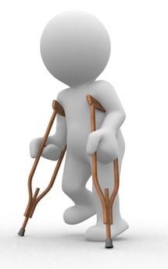
DEFINIZIONE
INTERRUZIONE DELLA CONTINUITÀ DELL’OSSO CAUSATA DA SOLLECITAZIONI MECCANICHE CHE NE SUPERANO IL LIMITE DI ELASTICITÀ E RESISTENZA.
Notes:
30 Quindi i fattori che prendiamo in considerazione nel determinismo delle fratture sono la forza determinante e il coefficiente di elasticità e resistenza dell’osso. Questi fattori variano in relazione a caratteristiche genetiche, razziali, individuali e fisiologiche/patologiche

Slide 31
DEFINIZIONE
ETÀ
TIPO DI SOLLECITAZIONE
SEDE
ALTERAZIONI SCHELETRICHE
Notes:
31 Età: le ossa del bambino presentano un coefficiente di elasticità maggiore rispetto a quelli dell’adulto:la componente organica è maggiore rispetto alla minerale, di conseguenza aumenta l’elasticità e la flessibilità. Inoltre la muscolatura dei bambini è minore rispetto quella degli adulti: in caso di caduta o trauma la contrazione muscolare influisce facilitando la genesi della frattura. Negli anni, diminuendo la compattezza ossea aumenta ovviamente la possibilità di fratture
Sollecitazione:l’osso resiste meglio agli stress in compressione e trazione rispetto alla flessione o torsione
Sede:l’osso spugnoso resiste peggio rispetto l’osso compatto(quindi l’epifisi è più ragile della diafisi). C è anche da dire che per questioni di leve le forze diventano più evidenti a livello diafisario che epifisario
Alterazioni dello scheletro:es osteoporosi, infezioni, neoplasie

Slide 32
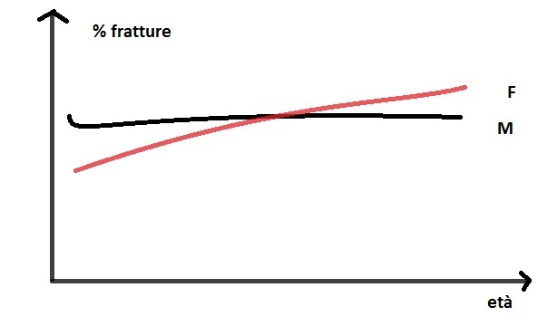
EPIDEMIOLOGIA/EZIOLOGIA
Notes:
32 Per tutto ciò che abbiamo detto in precedenza colpiscono più frequentemente adulti di sesso maschile(maggiore predisposizione ad attività fisiche e lavorative manuali). Con l’aumentare dell’età tale differenza si riduce fino ad annullarsi, a causa della maggiore aspettativa di vita femminile e forte incidenza dell’osteoporosi.

Slide 33
PATOGENESI
FLESSIONE
TORSIONE
ASSIALI
TRAUMA DIRETTO
TRAUMA INDIRETTO
CHIUSA
ESPOSTA
Notes:
33

Slide 34
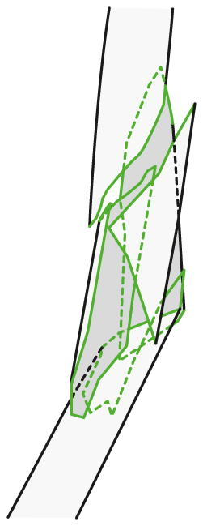
ANATOMIA PATOLOGICA
UNICA BIFOCALE MULTIPLA
Notes:
34

Slide 35
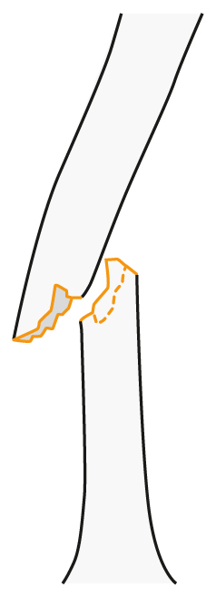
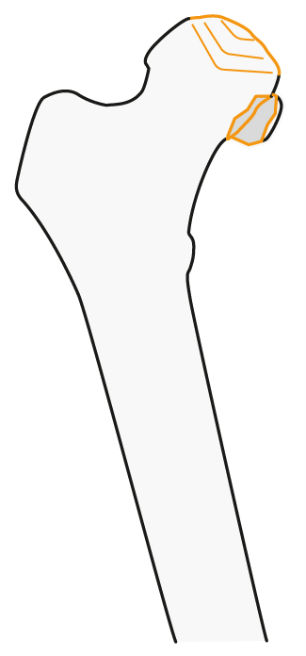
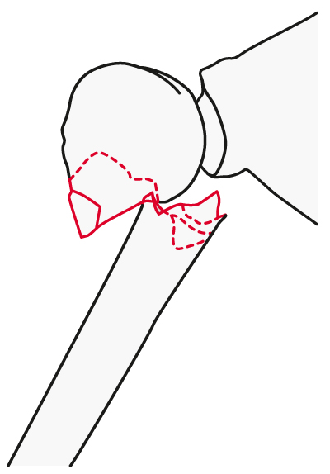
ANATOMIA PATOLOGICA
DIAFISARIA METAEPIFISARIA EPIFISARIA
Notes:
35

Slide 36
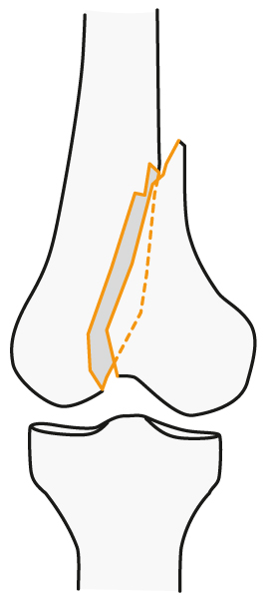
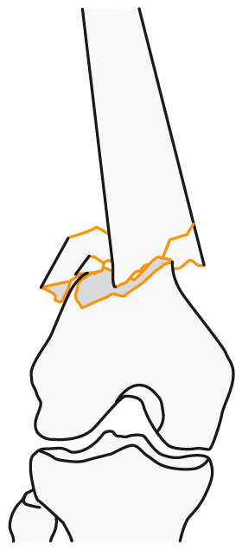
ANATOMIA PATOLOGICA
ARTICOLARE EXTRARTICOLARE
Notes:
36

Slide 37
ANATOMIA PATOLOGICA
A LEGNO VERDE
SOTTOPERIOSTEE
INFRAZIONI
AFFOSSAMENTI
INCOMPLETE
COMPLETE
TRASVERALI
OBLIQUE
SPIROIDI
LONGITUDINALI
COMMINUTE
COMPLESSE
Notes:
37

Slide 38
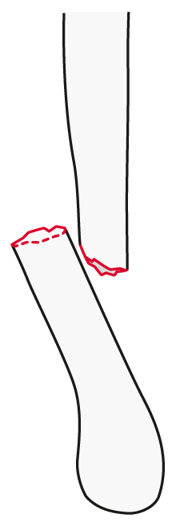
ANATOMIA PATOLOGICA
TRASVERALI
OBLIQUE
SPIROIDI
LONGITUDINALI
COMMINUTE
COMPLESSE

Slide 39
ANATOMIA PATOLOGICA
TRASVERALI
OBLIQUE
SPIROIDI
LONGITUDINALI
COMMINUTE
COMPLESSE

Slide 40
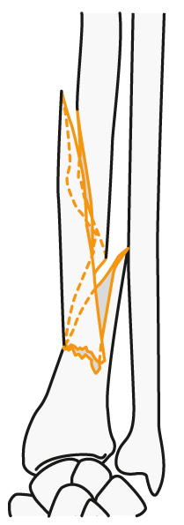
ANATOMIA PATOLOGICA
TRASVERALI
OBLIQUE
SPIROIDI
LONGITUDINALI
COMMINUTE
COMPLESSE

Slide 41
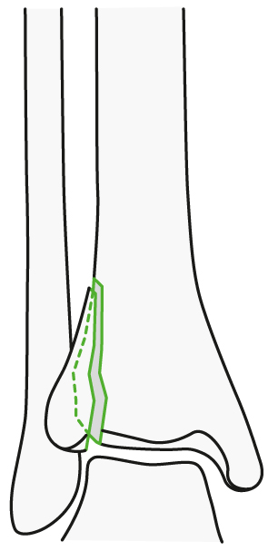
ANATOMIA PATOLOGICA
TRASVERALI
OBLIQUE
SPIROIDI
LONGITUDINALI
COMMINUTE
COMPLESSE

Slide 42
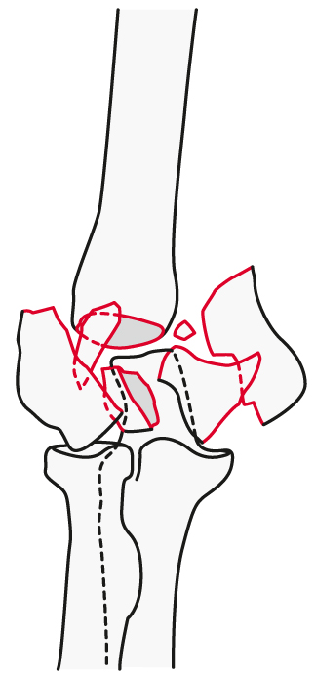
ANATOMIA PATOLOGICA
TRASVERALI
OBLIQUE
SPIROIDI
LONGITUDINALI
COMMINUTE
COMPLESSE
Notes:
La differenza fra fratture comminute e complesse è davvero minima. Questa in particolar modo è un esempio di frattura complessa. Parleremmo di comminuta se i frammenti fossero in posizione vicina all’anatomica

Slide 43
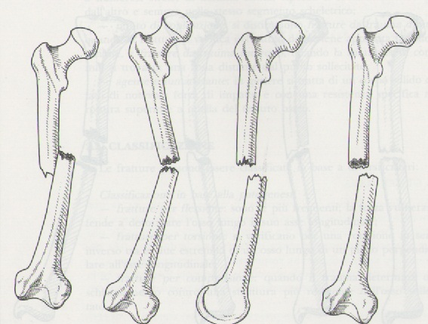
ANATOMIA PATOLOGICA
INGRANATE
SCOMPOSTE
1)AD LATUS 2)AD AXIM 3)AD PERIPHERIAM 4)AD LONGITUDINEM

Slide 44
DIAGNOSI
ANAMNESI
E.O.(motilità preternaturale e crepitio)
DOLORE
IMPOTENZA FUNZIONALE
RX
*TAC
*SCINTIGRAFIA(fratture patologiche)
Notes:
L esame anamnestico permette , analizzando il tipo di trauma, di far diagnosi di sospetto di frattura. L’esame obiettivo permette di evidenziare deformità o lesioni dei tessuti molli, cosi come focolai di esposizione che possono cambiare drasticamente la prognosi, oppure di acquisire sospetti di lesioni nervose(si controlla sensibilità e motilità delle estremità libere dell’arto). Inoltre la palpazione permetterebbe addirittura di percepire il crepitio(segno di certezza) risultato della motilità preternaturale(segno di certezza). Nelle situazioni più gravi potrebbe aversi anche shock. Ricordiamo che è frequente il coinvolgimento viscerale.L’esame radiografico nel 95% dei casi permette di fare diagnosi. Naturalmente potrebbero servire delle proiezioni ad hoc(vedi calcagno,scafoide, scapola ecc). Rare le situazione in cui potrebbe essere necessario un approfondimento quale la TAC

Slide 45
COMPLICANZE GENERALI
IMMEDIATE
SHOCK TRAUMATICO
PRECOCI
EMBOLIA ADIPOSA
TROMBOEMBOLIA
TARDIVE
BRONCOPOLMONITI
CISTOPIELITI
PIAGHE DA DECUBITO
Notes:
Shock traumatico. Ovviamente è la complicanza più grave. Tutto ciò si deve principalmente alla perdita di sangue e liquidi, motivo per cui questa si manifesta più frequentemente nei politraumatizzati. In questi casi si può instaurare un circolo vizioso per cui si ha la compromissione del sistema renale, respiratorio ecc. la sintomatologia diventa di pertinenza chirurgica o internistica: il pz si presenta pallido, ipoteso, oligo/anurico, tachicardico.
Embolia adiposa:è la conseguenza dell’immissione in circolo di particelle di midollo(dai segmenti ossei di dimensioni maggiori), queste passano dal circolo venoso al cuore destro fino al polmone. Si instaurano difficoltà respiratorie, dolore puntorio, tachipnea, tosse. Anche questa è un emergenza assoluta.
Tromboembolia: in realtà questa è una complicanza di tutte le fratture in generale, e dei politraumi in particolare. L’allettamento e la frattura innescano i 3 fattori della triade di Virchow(rallentamento del circolo, ipercoagulabilità vasale per alterazione delle pareti, stasi del circolo). La sintomatologia dipende dalla localizzazione dello stesso così come dalla possibilità di infezione. Il trattamento è preventivo basato sulla somministrazione di anticoagulanti(importanti motivazioni medico legali) e riducendo le fratture quanto prima possibile
Broncopolmoniti e cisto pieliti:molto comuni in ambiente ospedaliero a causa della compromissione del sistema immunitario e di manovre a volte indispensabili(cateterizzazione?intubazione). Possono complicare il decorso innanzitutto per motivi clinici, ma anche perche causa di ritardo dell’intervento o della mobilizzazione
Piaghe: sono la conseguenza dell’allettamento prolungato: caratteristiche delle zone ossee sporgenti(calcagno,sacro). Purtroppo sono elementi gravi soprattutto negli anziani, visto che diventano molto difficili da trattare(soprattutto se la mobilizzazione precoce non è possibile). Sono causate da compressioni ischemiche vascolari

Slide 46
COMPLICANZE LOCALI
Esposizione del focolaio di frattura
Lesioni vascolari
Lesioni nervose
Lesioni viscerali
IMMEDIATE
PRECOCI
Sindrome compartimentali
Infezione del focolaio di frattura
Disturbi di consolidazione:
Vizi ,ritardo,pseudoatrosi
Necrosi asettica
Artrosi post-traumatica
Rigidità articolare
Complicanze nervose
Osteodistrofia post-traumatica di Sudek
TARDIVE
Notes:
L’esposizione è la complicanza locale più temuta dall’ortopedico che riceve la chiamata dal PS. La prima domanda che facciamo vedendo una frattura scomposta è : “è esposta??”(perche se ci chiamano per un ricovero difficilmente si tratta di pazienti con gravi complicanze generali, ma ciò non significa che non possa succedere successivamente). Questa è un’urgenza assoluta, che richiede una stabilizzazione immediata. Nel caso in cui si riesce a portare il pz entro le 6 ore in sala, secondo la letteratura moderna, si può procedere alla sintesi definitiva, altrimenti è meglio stabilizzare temporaneamente il pz(FE?). Naturalmente la complicanza che deve essere evitata è la contaminazione del mezzo di sintesi. È indispensabile stabilizzare quanto prima la frattura, perche la stabilizzazione della frattura significa anche la stabilizzazione delle condizioni cliniche generali del paziente stesso.
Le lesioni vascolo nervose sono frequente conseguenza della frattura, soprattutto delle spiroidi scomposte, visto che i margini, aguzzi e taglienti possono ledere le stesse strutture. Diventa fondamentale, al momento dell’esame, controllare motilità, sensibilità e polsi. Trattamenti conservativi(in caso di semplici compressioni o stupori) o ricostruzioni(nelle condizioni piu gravi) devono essere presi in considerazione.
Le lesioni viscerali sono da prendere seriamente in considerazione in caso di fratture costali ma soprattutto di bacino: queste vanno considerate evenienze molto gravi ,anche perche spesso accompagnate da compromissione generale a causa dell’importante perdita ematica.
La sindrome compartimentale è un ulteriore possibile complicanza del breve medio termine. Questa è una compressione delle strutture vascolari all’interno di compartimenti, che sono degli spazi chiusi compresi tra piani inestensibili(quali sono quelli ossei e le fasce). Ma cosa comporta la compressione??la frattura in se, lo spasmo muscolare,il versamento ematico ma soprattutto l’eventuale edema conseguenza. Per questo diventa fondamentale ridurre le gravi scomposizioni, i rischi di sanguinamento e determinare lo scarico dell’arto. Molto frequenti in prossimità dell’avambraccio(volkmann) e della gamba.
I fattori che possono ostacolare una normale calcificazione/riparazione sono molteplici:
Età:i più giovani riparano più facilmente
Condizioni psichiche: ormai la letteratura è chiara da questo punto di vista
Condizioni generali
Numero di fratture: in caso di fratture multifocali sembra che l’organismo si concentri su solo una delle fratture insistendo sull’altra solo in seconda battuta
Sede: le fratture diafisarie hanno un tempo di consolidazione maggiore rispetto le epifisarie:cio si deve ad una circolazione meno fitta. Inoltre le fratture diafisarie consolidano prima se dotate di una muscolatura abbondante(circolazione parostale)
Tipo di frattura: la possibilità di consolidazione migliora all’aumentare della superficie di contatto fra i 2 monconi(le fratture spiroidi lunghe consolidano più facilmente rispetto le trasversali)
Posizione dei frammenti: ovviamente la riduzione della frattura facilita la formazione dei ponti
Condizioni generali: psiche,nutrizione,malattie sistemiche influiscono sulla velocità di consolidazione
Fattori legati al trattamento: interposizione di materiale nel focolaio, cattiva riduzione, tardato trattamento, cattivo trattamento, rottura dei mezzi di sintesi, eccessiva deperiostizzazione,eccessiva compressione, mancato carico, infezioni,e, copertura cutanea insufficiente incidono fortemente.
Per pseudoartrosi si intende una condizione in cui la guarigione della frattura non è andata a buon fine e si ottiene una falsa articolazione. Può essere lassa(si ha motilità dei 2 frammenti e mancanza di contatto in assenza di dolore) o serrata(i 2 frammenti sono serrati fra di loro , vi è continuità perche si ha una cerniera di callo ma i 2 sono reciprocamente mobili). Il trattamento delle stesse deve presupporre integrità meccanica e biologica, che deve essere garantita dagli opportuni mds e uno stimolo biologico, cioè bisogna incoraggiare la consolidazione. Questa si può inseguire o con trapianti di osso, con onde d’urto, campi magnetici ecc.
La malattia di sudeck è una distrofia dolorosa che colpisce la parte colpita, indipendentemente dall’entità del trauma, con vivo dolore. Nella prima fase si ha semplicemente dolore e segni di flogosi. Nel secondo stadio il dolore non è più localizzato ma si diffonde all’intero arto. In seguito alla prolungata immobilizzazione compare anche ipotrofia delle masse muscolari. Se non si guarisce si arriva al 3 stadio, cioè la cronicizzazione, con notevoli disturbi trofici, articolari e osteoporosi da disuso diffusa. Se la causa si conosce(il trauma) lo stesso non vale per la patogenesi. Si pensa a coinvolgimenti vascolonervosi e/o biochimici. Fkt e antinfiammatori costituiscono la tp

Slide 47
TERAPIA
INCRUENTA(riduzione, immobilizzazione, riabilitazione)
CRUENTA
OSTEOSINTESI A MINIMA
Notes:
Partiamo dal presupposto che non si può standardizzare il trattamento delle fratture in generale, visto che variano le fratture, le caratteristiche cliniche locali, generali e le aspettative di qualità di vita. Ovvio che il trattamento di una frattura di spalla di una 90enne con molti problemi non può essere uguale a quella di un ragazzo sportivo:la qualità di vita e le abitudini quotidiane sono completamente diverse. Bisogna anche valutare le condizioni di partenza e le condizioni cliniche(operabilità?). Detto questo schematicamente le fasi di un pz fratturato sono: la riduzione, l immobilizzazione, la consolidazione e la rieducazione.

Slide 48
TERAPIA INCRUENTA
RIDUZIONE
CONSISTE NEL RIPORTARE I FRAMMENTI DI FRATTURA A CONTATTO,
RICOMPONENDO PER QUANTO È POSSIBILE, LA MORFOLOGIA,
MA SOPRATTUTTO LA FUNZIONALITÀ DEL SEGMENTO OSSEO LESO.
IMMEDIATA O ESTEMPORANEA OTTENUTA CON MANOVRE MANUALI
GRADUALE O PROGRESSIVA OTTENUTA MEDIANTE TRAZIONE TRANSCHELETRICA O A PELLE (SKIN-TRACTION).
Notes:
La riduzione è in assoluto il primo momento. Può decidere anche la terapia. Significa far si che i frammenti ossei assumano la miglior posizione reciproca. In alcuni casi diventa indispensabile, in altri inutile: è inutile tentare di ridurre una frattura che necessiti un trattamento chirurgico obbligatorio, mentre diventa fondamentale ridurre bene una frattura che potrebbe accontentarsi di un trattamento incruento(ovviamente ciò dipende dalle diverse strutture considerate). Considerate fratture che potrebbero raggiungere una buona anatomia con l riduzione manuale, teniamo conto che il trattamento deve essere precoce, prima che si istauri la contrattura riflessa che renderebbe la manovra difficoltosa e dolorosa. Qualora il risultato dovesse essere insoddisfacente di solito diventa necessario il trattamento cruento(ovviamente anche la sintesi sarà cruenta).
La manovra estemporanea da noi è praticata senza anestesia o con anestesia locale, anche se ci sono centri in cui si pratica una blanda sedazione, con notevole aumento dei tempi e dei costi. Si pratica quindi un’immobilizzazione definitiva(più frequentemente da noi il polso o le dita di mani e piedi).
La trazione potrebbe essere una manovra da riservarsi solamente alle fratture gravemente scomposte, perche si potrebbe portare immediatamente il pz in sala operatoria(ricorda che il trattamento precoce è il più semplice perche non si instaura contrattura riflessa). Questo può essere diretto o indiretto a seconda che il filo di K si inserisca nell’osso fratturato o viciniore. Di solito la trazione diretta si esegue nel coinvolgimento di ossa di dimensioni maggiori(femore) mentre se le masse interessate sono minori(gamba) si preferisce una trazione indiretta.
Esempi: per le fratture pertrocanteriche o diafisarie preferiamo un K ai condili femorali, per una frattura condiloidea preferiamo un ingresso al piatto tibiale, per le fratture di gamba al calcagno. La trazione a pelle si avvale di cerotti:non si può inserire un filo di k perche si rischierebbe di ledere i nuclei di accrescimento

Slide 49
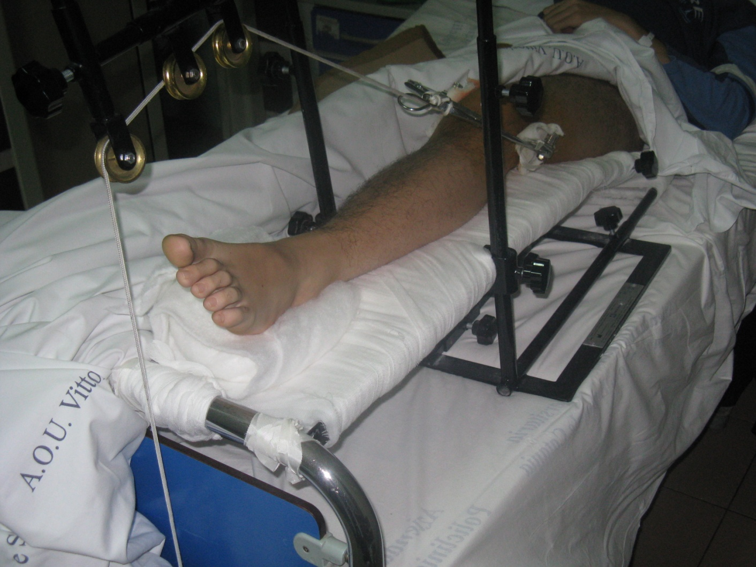
TERAPIA INCRUENTA
RIDUZIONE
Notes:
immagine trazione

Slide 50
TERAPIA
IMMOBILIZZAZIONE
INCRUENTA
Apparecchio gessato
o di altro materiale
Notes:
L’immobilizzazione incruenta ha la sua indicazione migliore in fratture extrarticolari(le articolari richiedono quasi sempre il trattamento cruento per ripristinare la migliore anatomia possibile), ben ridotte:classico esempio le fratture extrarticolari di polso. 51 L’apparecchio gessato con tecnica tradizionale prevede che la contenzione del focolaio di frattura avvenga inglobando le articolazioni prossimali e distali al segmento interessato al fine di evitare spostamenti secondari e di detendere gli apparati muscolari. Questa deve essere ben aderente e in ogni caso deve coinvolgere le articolazioni viciniori al fine di ridurre al minimo il rischio di movimenti muscolari in grado di far perdere la riduzione. Non deve essere troppo stretto(rischio di sindrome compartimentale) e neanche troppo largo(mobilizzazione frammenti). Si deve sempre valutare la possibilità che la parte possa gonfiare e sgonfiare e si deve sempre invitare a tal proposito il pz a muovere sempre le parti libere per favorire il tonotrofismo(che comunque calerà) e ridurre l’edema mediante l’azione di pompa e gravità. Ci possono essere anche delle varianti, esempio l’apertura di finestre(per permettere medicazioni) o l’inglobamento di trazioni

Slide 51
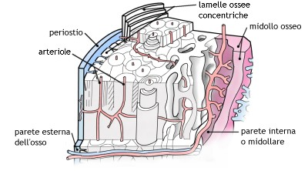
Notes:
Abbiamo menzionato tutte le condizioni in gradi di rallentare o compromettere la riparazione ossea. È giusto menzionare a questo punto le fasi principali della riparazione. La premessa è che l’osso non è una struttura inerte ma assolutamente dinamica,continuamente soggetta a processi di rimodellamento

Slide 52
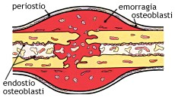
Notes:
Dopo la frattura, a livello dei frammenti, si forma un ematoma, alimentato dalla rottura dei vasi periostali ed endostali, che è il primo momento del processo di guarigione; i margini della frattura vanno incontro a morte cellulare ed il coagulo seguito all’ematoma viene infiltrato da cellule quali macrofagi, globuli bianchi, fibroblasti e mastoblasti. L’osso necrotico viene rimosso . Teoricamente la fase di guarigione viene suddivisa in 4 parti:ematoma, callo morbido, callo osseo e rimodellamento, ovviamente non esiste nessun paletto fra l’una e l’altra

Slide 53
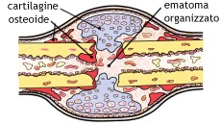
Notes:
Il coagulo viene attraversato ed abitato da vasi (arteriole) che apportano ossigeno e da elementi cellulari quali osteoblasti e condroblasti. In questa fase si forma il callo fibroso.

Slide 54
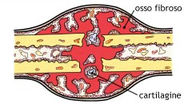
callo osseo
Notes:
Il callo fibroso, tra la terza e la quarta settimana dalla frattura, inizia a trasformarsi in callo osseo ovvero inizia la calcificazione del tessuto che porterà alla trasformazione del callo in osso strutturato.

Slide 55
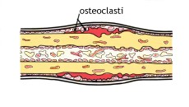
Notes:
La fase di rimodellamento inizia sei settimane dopo la frattura e può durare settimane o mesi; in questo tempo l’osso viene a rimodellarsi nella propria struttura fino a riacquisire la primitiva resistenza meccanica. La fase di rimodellamento si considera esaurita quando cessa ogni processo rigenerativo a livello della frattura.

Slide 56
TERAPIA
COMPLICANZE DELL’ IMMOBILIZZAZIONE
ESTERNA
STASI VENOSA
RIGIDITÀ ARTICOLARI
DERMATITI DA GESSO
IPOTROFIE MUSCOLARI
OSTEOPOROSI
LEGATI ALLA PRESENZA
DEL GESSO
CATTIVO
CONFEZIONAMENTO
PIAGHE DA DECUBITO
DISTURBI CIRCOLATORI ARTERIOSI E/O VENOSI
DISTURBI NERVOSI
PERDITA DELLA RIDUZIONE
Notes:
Vantaggi del trattamento incruento:Rispetto biologico del focolaio di frattura e Possibilità di intervenire in un secondo momento. Ricordiamo che l’ematoma è fondamentale nella genesi del callo. Cosi come il periostio e la circolazione parostale:intervenire chirurgicamente significa il rischio di compromissione degli stessi

Slide 57
TERAPIA CRUENTA
(A CIELO APERTO o CHIUSO)
INDICAZIONI:
FRATTURE IRRIDUCIBILI ED INSTABILI
POLIFRATTURATO
INTERESSAMENTO ARTICOLARE
Notes:
importante distinguere fra consolidazione endostale e periostale

Slide 58
TERAPIA CRUENTA
ELASTICA: SINTESI DINAMICA CHE PERMETTE UNA CERTA MOBILITÀ CONTROLLATA INTERFRAMMENTARIA DETERMINATA DAL CARICO O DALLA CONTRAZIONE MUSCOLARE.
RIGIDA: SINTESI STATICA CHE NON PERMETTE ALCUNA MOBILITÀ INTERFRAMMENTARIA.
Notes:
rigida: sintesi statica che non permette alcuna mobilità interframmentaria.
elastica: sintesi dinamica che permette una certa mobilità controllata interframmentaria determinata dal carico o dalla contrazione muscolare. Ricordiamo l’importanza della motilità interframmentaria per lo stimolo alla consolidazione: quando possibile il carico dinamico è sempre preferibile

Slide 59
TERAPIA CRUENTA
OSTEOSINTESI RIGIDA
VITI
PLACCHE
CERCHIAGGI
FISSATORI ESTERNI

Slide 60
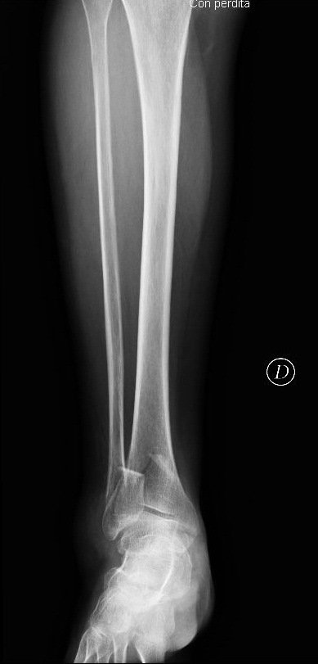
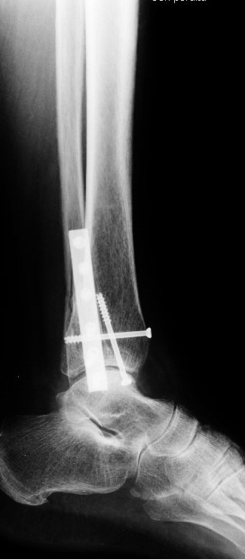
TERAPIA CRUENTA
PLACCA +VITI
Notes:
Le viti, in posizione interframmentaria (da corticale a corticale) può esercitare una compressione interframmentaria. In questo caso il foro prossimale deve essere di dimensioni maggiori rispetto al distale al fine di esercitare la compressione appunto.

Slide 61
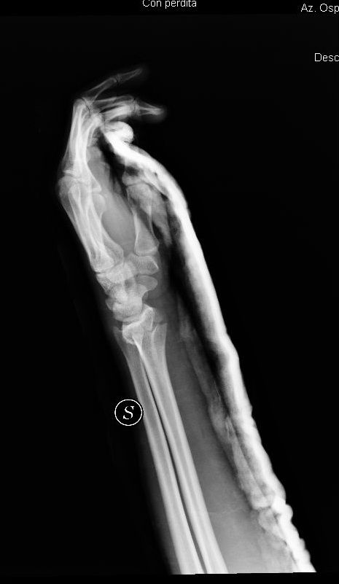
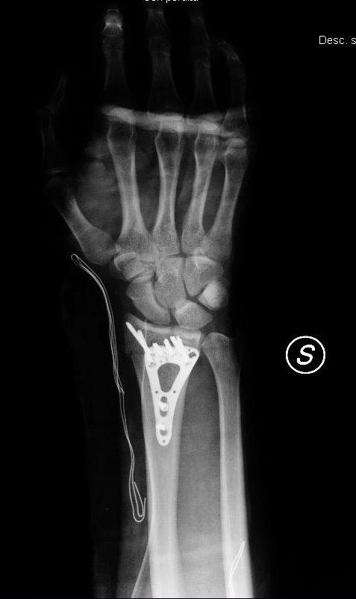
TERAPIA CRUENTA
PLACCHE
Notes:
Le placche posso essere applicate a compressione attraverso un ancoraggio che viene esercitato da una vite posta all’estremità e dove l’altra funge da tirate facendo si che si crei una compressione fra i 2 monconi.

Slide 62
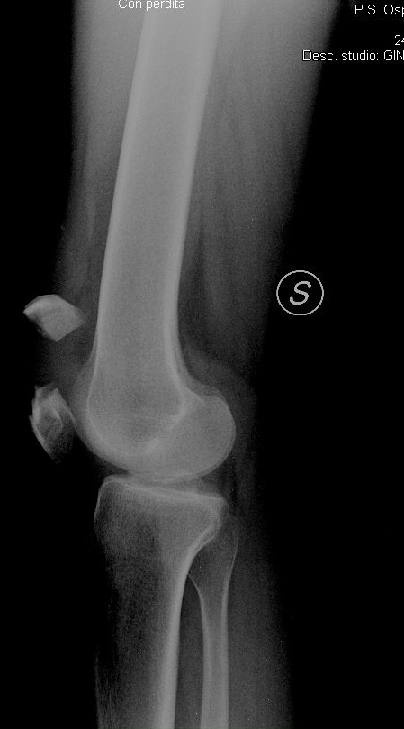
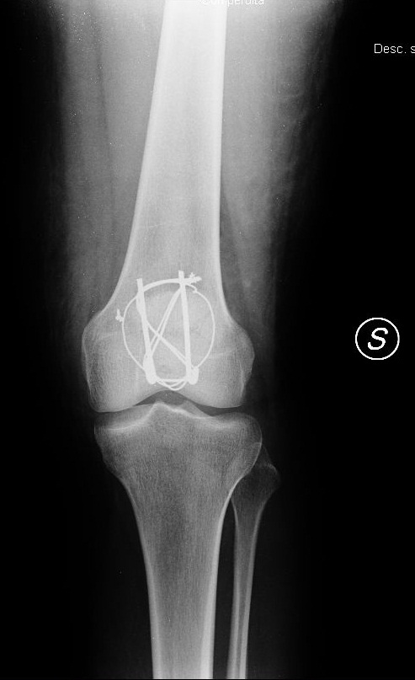
TERAPIA CRUENTA
CERCHIAGGIO

Slide 63
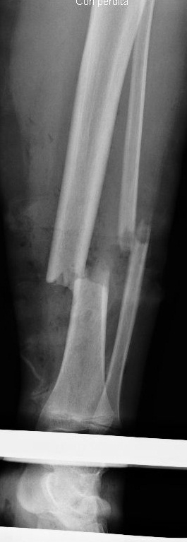
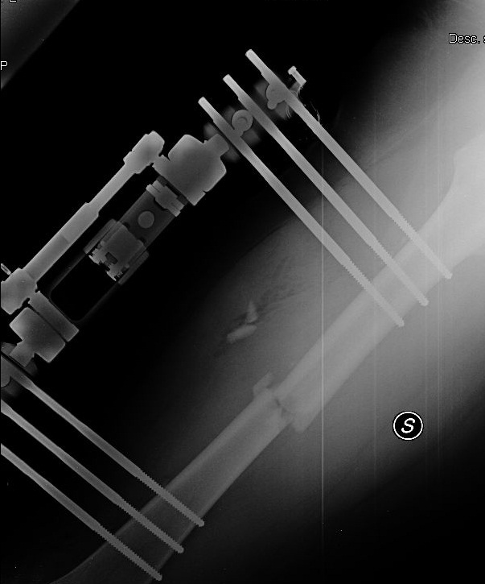
TERAPIA CRUENTA
FISSATORE ESTERNO
Notes:
I f.e. sono utilizzati prevalentemente nelle fratture esposte e a rischio di infezione, laddove si preferisce non inserire un mds che si potrebbe infettare. Il funzionamento si basa sulla posizione transcutanea di fiches che vengono poste ai due lati della rima di frattura quanto più vicine possibile alla rima e al piano osseo e un un sistema tubulare che comporta il legame del tutto. Questo sistema permette sia di realizzare una sintesi statica che dinamica basandosi sul numero di fiches del sistema. Oltre a stabilizzare la frattura è utilizzato anche per le correzioni in osteotomia. I tipi di montaggio possono essere molteplici(monolaterali,bilaterali, circolari, ibridi). Sono spesso poco tollerati dai pazienti perche ingombranti e richiedono una certa manutenzione costante. I tempi di guarigione sono considerati simili a quelli della fissazione classicaFe:fattori sfavorevoli. Risulta talvolta sgradito al paziente
I tempi di guarigione sono sovrapponibili alle altre metodiche
Richiede una manutenzione costante

Slide 64
TERAPIA CRUENTA
OSTEOSINTESI ELASTICA
CORTICALE
ENDOMIDOLLARE
PLACCHE
FISSATORI ESTERNI
CHIODI DI RUSH, ENDER
CHIODI BLOCCATI

Slide 65
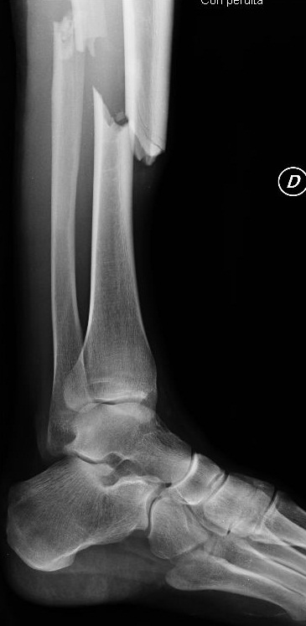
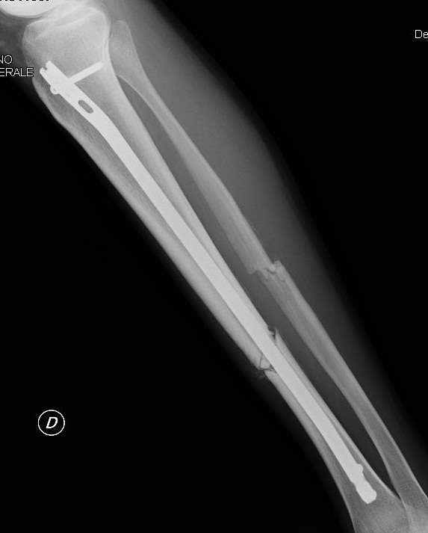
TERAPIA CRUENTA
CHIODO ENDOMIDOLLARE

Slide 66
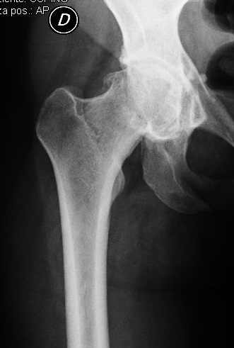
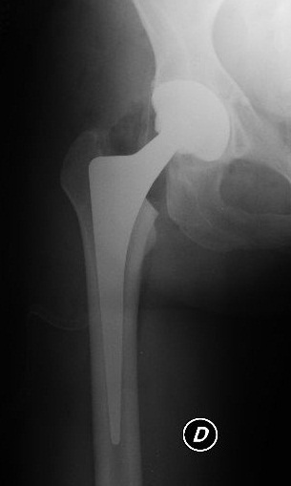
TERAPIA CRUENTA
PROTESI
Notes:
Da prendere in considerazione quando si prospetta una ricostruzione insoddisfacente o una necrosi della parte interessata. Ovviamente il loro utilizzo deve essere compatibile con le aspettative di vita(durata limitata) e cliniche generali

Slide 67
OSTEOSINTESI A MINIMA
SINTESI CON MEZZI METALLICI MINIMI
(FILI DI KIRSHNER, VITI, ECC.)
VANTAGGI
POCO INDAGINOSA
POCO TRAUMATIZZANTE
VIA PERCUTANEA
Notes:
Va utilizzata in tutte quelle condizioni in cui è referibile evitare l intervento chirurgico o per situazioni cliniche generali o locali(infezioni?)

Slide 68
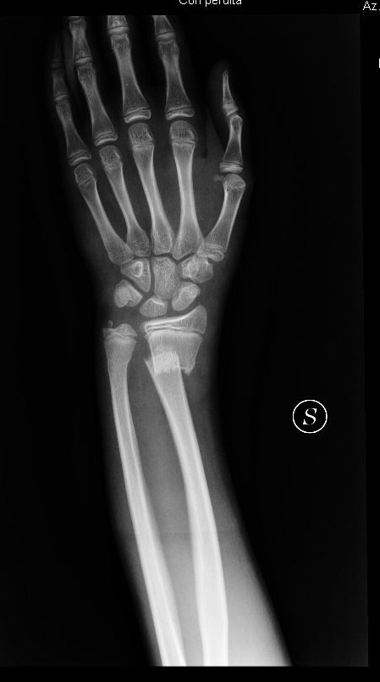
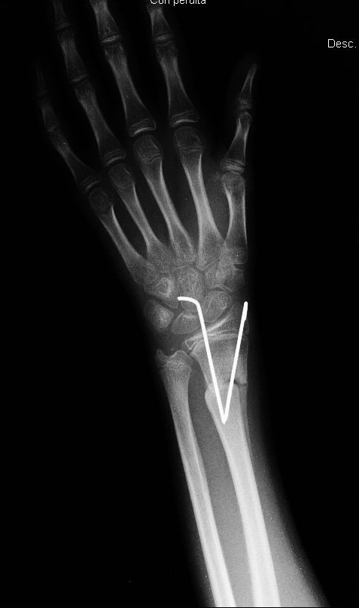
OSTEOSINTESI A MINIMA
FILI DI K

